Slide 1
CHU de constantine.service
d’ophtalmologie
Conduite a tenir devant une diplopie
Dr: Belattar Amin
CHUC
aminebela96@gmail.com

Slide 2
Objectifs
Savoir explorer cliniquement la motilité oculaire
Reconnaître une paralysie du III
Reconnaître une paralysie du IV
Reconnaître une paralysie du VI
Énumérer les principales étiologies des paralysies oculo-motrices

Slide 3
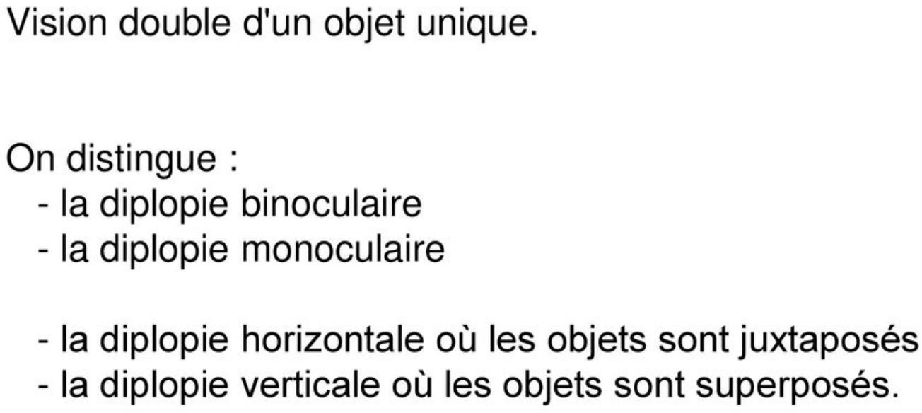
Définition

Slide 4
rappel anatomique
Muscles oculomoteurs:
Six muscles oculomoteurs assurent les mouvements de chaque globe oculaire :
  quatre muscles droits : droit médial (anciennement dénommé droit interne), droit latéral (anciennement dénommé droit externe), ○ droit supérieur, droit inférieur
deux muscles obliques : oblique inférieur (ancien « petit oblique »), oblique supérieur (ancien « grand oblique »)

Slide 5
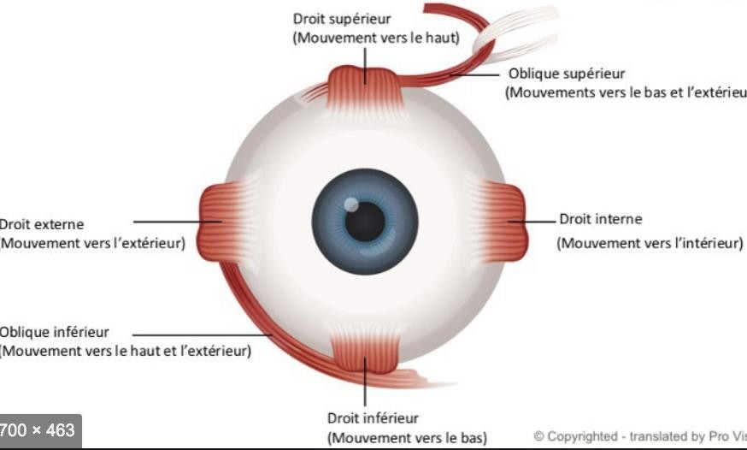
rappel anatomique

Slide 6
Rappel anatomique
2. Nerfs oculomoteurs:
Les six muscles oculomoteurs sont sous la dépendance de trois nerfs oculomoteurs :
  le III (nerf oculomoteur commun) ;
  le IV (nerf pathétique) ;
le VI (nerf moteur oculaire externe).

Slide 7
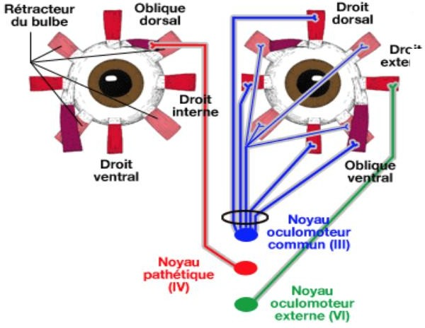
rappel anatomique

Slide 8
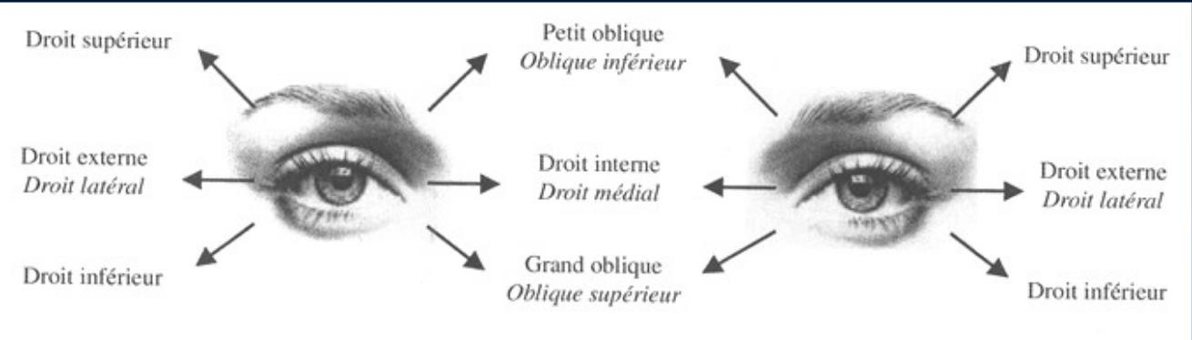
Physiologie
1. Champ d’action d’un muscle oculomoteur:

Slide 9
Physiologie
2. Vision binoculaire:
→ Lois de Hering et de Sherrington: La vision binoculaire est assurée grâce à la synergie d’action entre muscles oculomoteurs : chaque muscle possède un antagoniste homolatéral et un synergiste (agoniste) controlatéral ; ainsi, par exemple, le droit latéral droit a comme antagoniste le droit médial droit et comme agoniste le droit médial gauche.
la loi de Hering :est propre à l’oculomotricité : lors de mouvements binoculaires, l’influx nerveux est envoyé en
quantités égales aux muscles agonistes des deux yeux
la loi de Sherrington: quand les muscles synergistes se contractent, les muscles antagonistes se relâchent
→ Correspondance sensorielle: Un objet se projette sur les deux yeux sur des points rétiniens dits « points
rétiniens correspondants ».

Slide 10
Examen clinique
. Interrogatoire Il précisera:
le terrain : âge du patient, antécédents oculaires et généraux, recherche d’un diabète, d’une hypertension artérielle, d’une maladie métabolique ou endocrinienne notamment thyroïdienne ;
les circonstances de survenue : notion de traumatisme, survenue lors d’un effort physique, à la lecture ou à la fatigue ;
le mode de survenue : brutal ou progressif ;
  les signes associés : douleurs, vertiges, céphalées, nausées ;
  les caractères de la diplopie : horizontale, verticale, oblique, ainsi que la position du regard dans laquelle la diplopie est maximale et ses variations dans la journée.

Slide 11
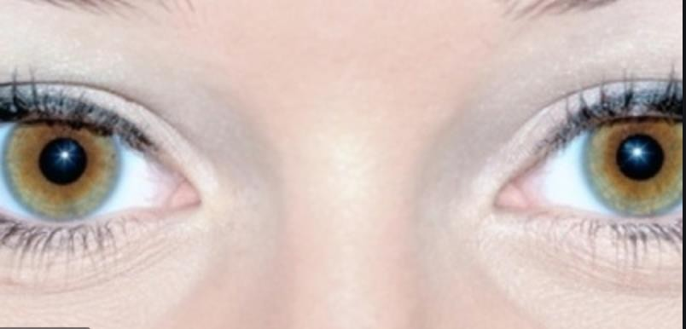
Examen clinique
Inspection:
Elle recherche une attitude vicieuse ou compensatrice de la tête :
L’inspection recherchera une déviation du globe en position primaire.
l’étude des reflets cornéens : les reflets cornéens d’une source
lumineuse dirigée sur les yeux d’un sujet normal se projettent tous deux au centre de la pupille alors qu’en cas de déviation, l’un des deux reflets n’est pas centré.

Slide 12
examen clinique
Exploration de la motricité extrinsèque :
Examen de la motilité oculaire dans les différentes positions du regard Il sert à observer les six muscles oculomoteurs de chaque œil séparément (ductions) et de façon conjuguée (versions).

Slide 13
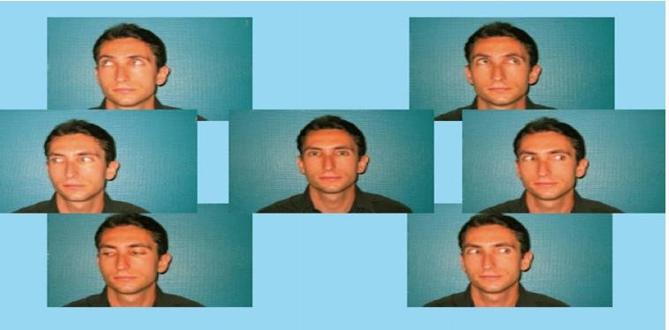
examen clinique

Slide 14
examen clinique
Exploration de la motricité intrinsèque:
-Elle est nécessaire à toute paralysie oculomotrice.
-L’inspection doit rechercher une inégalité pupillaire (= anisocorie).
Concernant les réflexes pupillaires, le réflexe photomoteur ou réponse pupillaire à la lumière nécessite l’éclairement d’un œil qui entraîne :
un myosis de l’œil éclairé : réflexe photomoteur direct ;
un myosis simultané de l’œil controlatéral : réflexe consensuel.

Slide 15
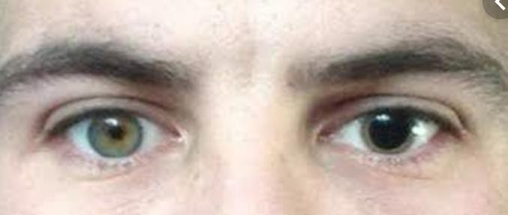
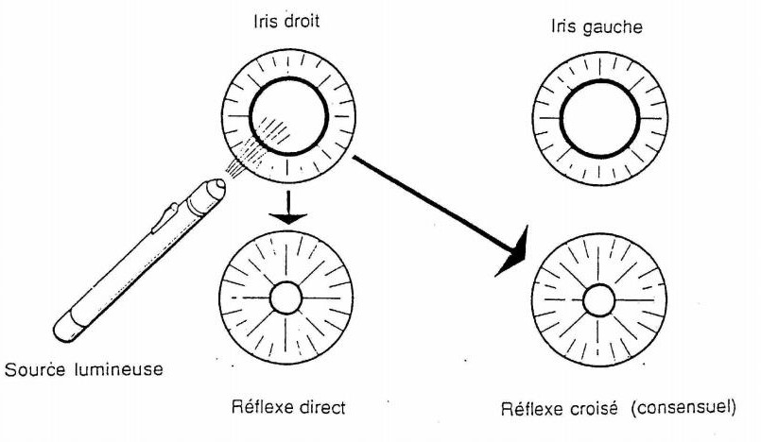
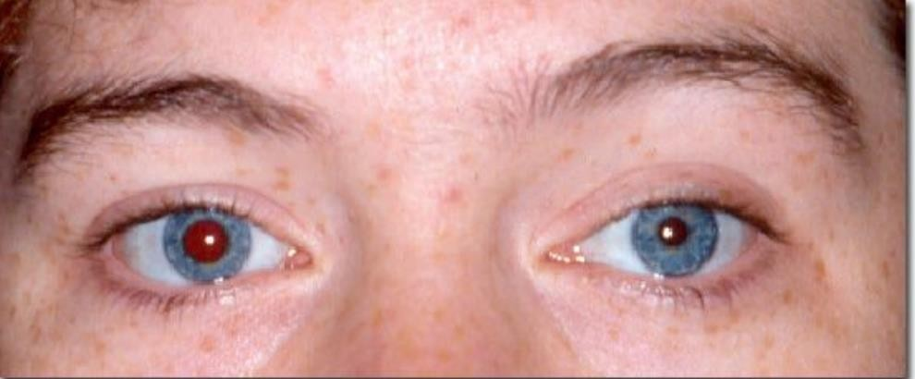
examen clinique

Slide 16
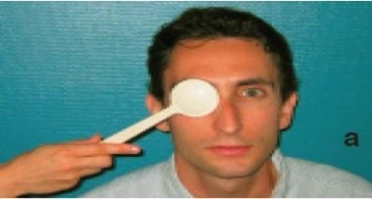
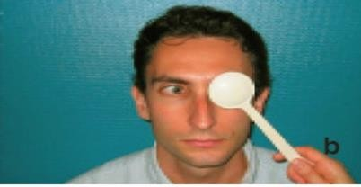
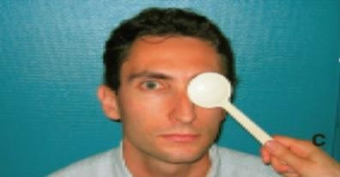
examen clinique
Examen sous écran ou Cover-test:

Slide 17
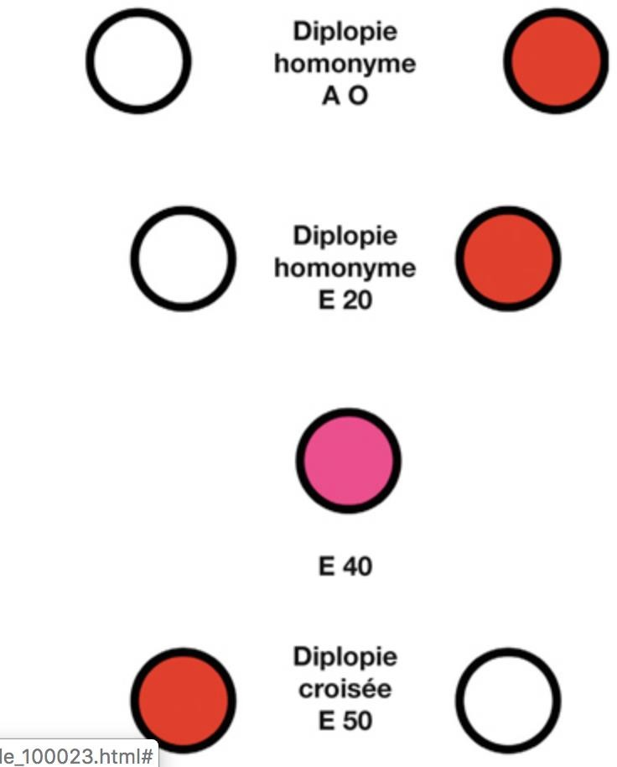
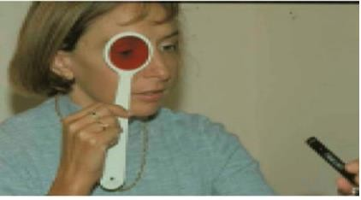
examen clinique
Examen au verre rouge:

Slide 18
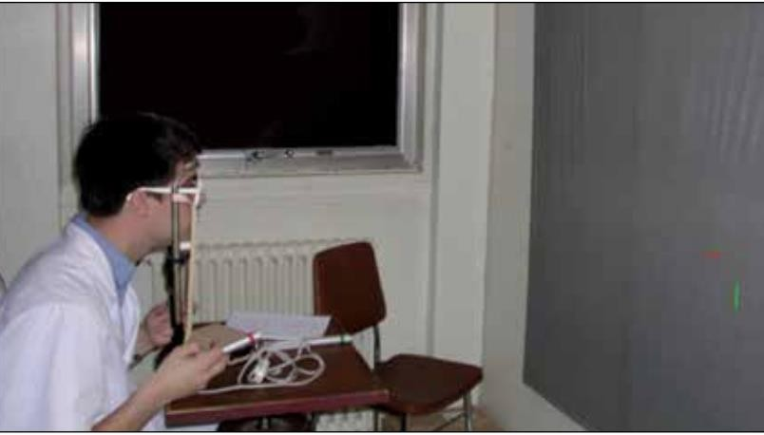
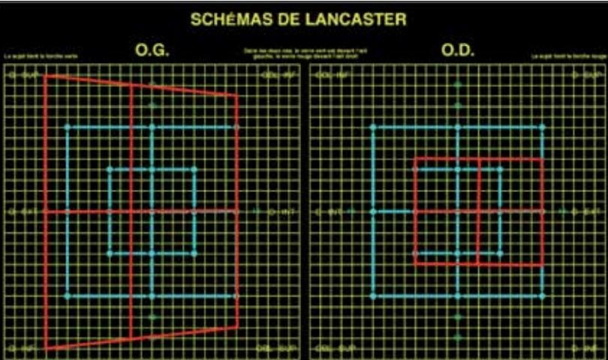
examen clinique
Test de Hess-Lancaster ou test de Lancaster:

Slide 19
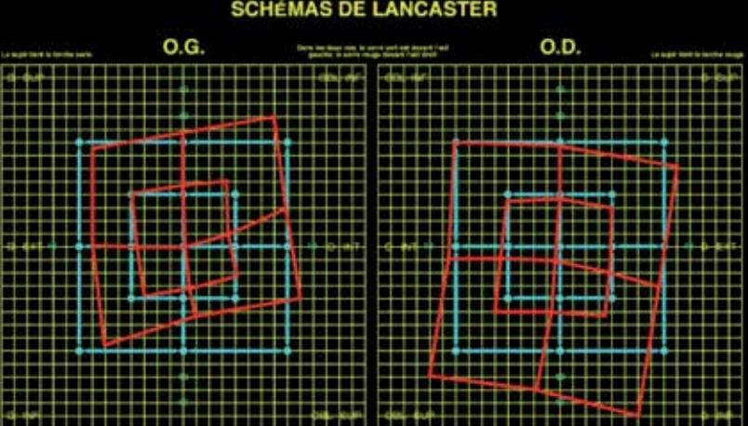
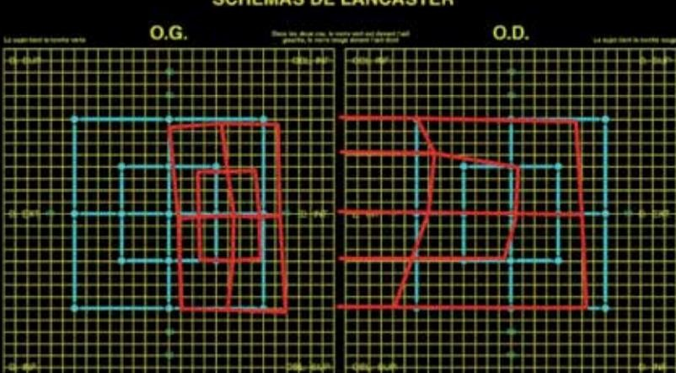
examen clinique
Test de Hess-Lancaster ou test de Lancaster:

Slide 20
Diagnostic sémiologique
Paralysie du III:
un ptosis total (pouvant d’ailleurs masquer la diplopie - ptosis dit « providentiel »);
une divergence marquée,
une paralysie de l’élévation et de l’abaissement de l’oeil (les seuls muscles encore fonctionnels sont le droit latéral et l’oblique supérieur),
une mydriase aréflective,
une perte de l’accommodatio

Slide 21
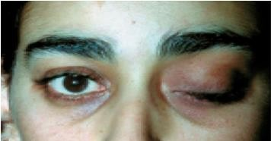
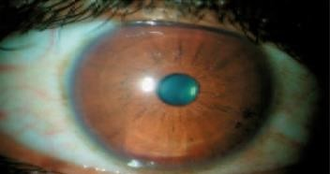
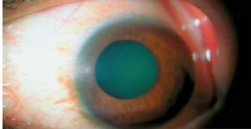
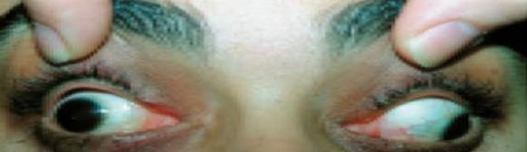
Diagnostic sémiologique

Slide 22
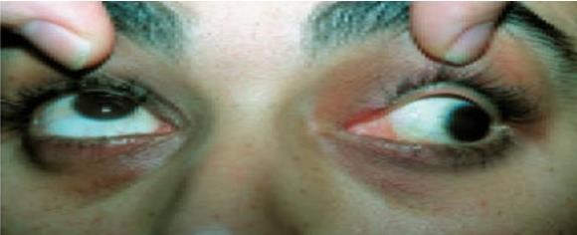
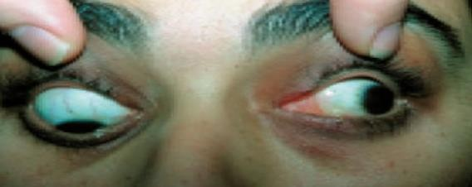
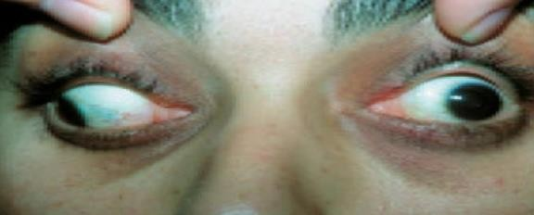
Diagnostic sémiologique

Slide 23
Diagnostic sémiologique
Paralysie du IV :
Le patient présente une diplopie verticale et oblique, accentuée dans le champ du muscle oblique supérieur concerné c’est-à-dire en bas et en dedans.
Il s’agit d’une diplopie très gênante, car invalidante dans les activités comme la lecture ou la descente des escaliers. Position compensatrice de la tête, inclinée du côté sain, menton abaissé.

Slide 24
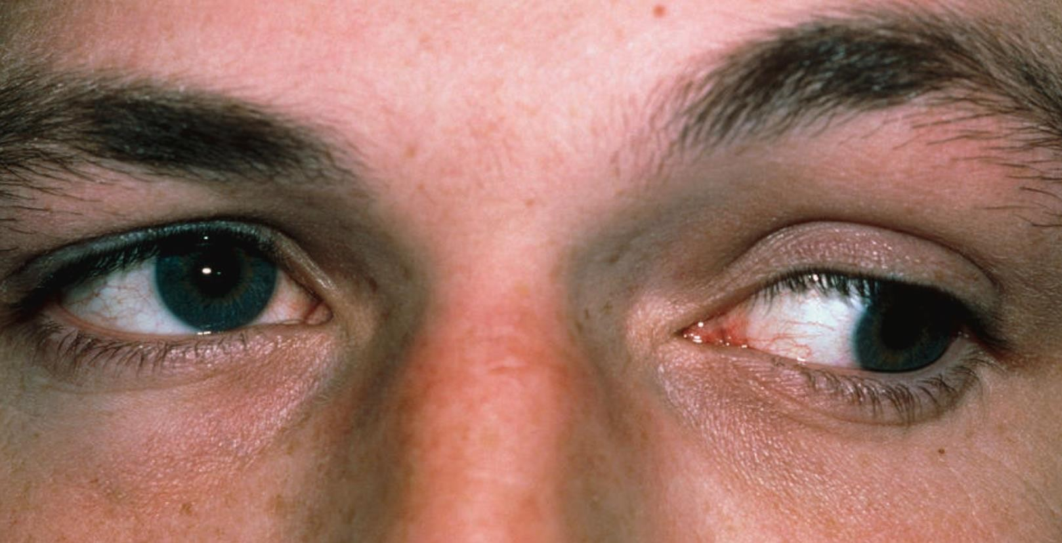
Diagnostic sémiologique

Slide 25
Diagnostic sémiologique
Paralysie du VI :
Elle provoque une convergence de l’oeil atteint et un déficit de
l’abduction. La position compensatrice de la tête est tournée du côté de la paralysie oculomotrice.

Slide 26
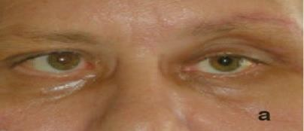
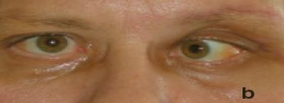
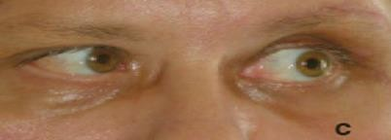
Diagnostic sémiologique

Slide 27
Diagnostic différentiel
Il peut s’agir :
de diplopie monoculaire;
de simulation et d’hystérie.

Slide 28
Diagnostic étiologique
Causes traumatiques :
-Hémorragie méningée traumatique
-Fracture
Tumeurs :
-Hypertension intracrânienne Il peut s’agir d’une diplopie par atteinte bilatérale des nerfs moteurs oculaires latéraux sans valeur localisatrice.
-Tumeurs de la base du crâne s de l’orbite

Slide 29
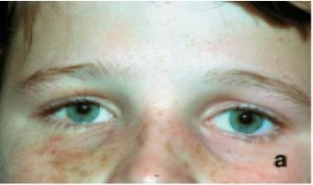
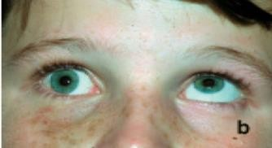
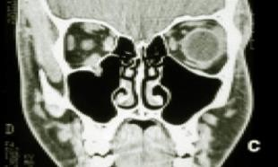
Diagnostic étiologique

Slide 30
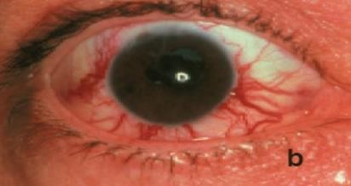
Diagnostic étiologique
Causes vasculaires:
-AVC
-Une fistule carotidocaverneuse
-Un anévrisme intracrânien
-maladie de HORTON
Autres:
-la sclérose en plaque
-la myasthénie
-la maladie de basdow

Slide 31
Diagnostic étiologique
Diplopies avec exophtalmie:
- la maladie de Basedow
-les tumeurs de l’orbit
Diplopies douloureuses: Il faut toujours penser en premier à un anévrisme intracrânien, une dissection carotidienne ou une fistule carotido-caverneuse, qui sont des urgences neuro-interventionnelles menaçant le pronostic vital, Le syndrome de Tolosa-Hunt

Slide 32
conduite à tenir
Bilan étiologique:
le bilan étiologique est prioritaire et repose sur un examen neurologique et une imagerie cérébrale.
Une paralysie du III avec phénomènes douloureux impose, notamment, une recherche en urgence une cause vasculaire .

Slide 33
conduite à tenir
La prise en charge de la diplopie elle-même:
est différente selon la phase précoce, dans les premiers mois, et la phase tardive.
Dans la phase précoce:
  Occlusion de l’œil paralysé;
prismation lorsque cela est possible : la mise en place d’un prisme sur un verre de lunette permet de rétablir le parallélisme de rayons lumineux et de supprimer la diplopie, au moins en position primaire ;
injection de toxine botulique.

Slide 34
conduite à tenir
La prise en charge de la diplopie elle-même:
Dans la phase tardive:
la régénérescence nerveuse doit être attendue en règle 6 mois à 1 an environ : passé ce délai, un traitement chirurgical est envisageable pour essayer de rétablir un parallélisme des yeux au moins en position primaire.

Slide 35
conclusion
Bien différencier la diplopie monoculaire de l diplopie binoculaire.
Savoir faire un bon examen de l’oculomotricité .
ne jamais sous estimer un diplopie monoculaire surtout chez le sujet jeune.
Toujours éliminer en priorité une urgence vasculaire.

